Slide 1
2024-03-18组会

Slide 2
要做的内容目录
不稳定性整理
PPT+WORD
双脉冲X光
跑光谱
多圈跟踪
TMCI
现在运行的TMCI两个例子，分别用我的采样方案和师兄采样方案备好结果
对于更一般的势阱畸变情况，备好采样方案，但是nu?
头部粒子尾部分布计算
逐圈分析理想拉伸高流强为什么偏差更大？
更短的束长？
化简阻抗
Vlasov
跟踪

Slide 3
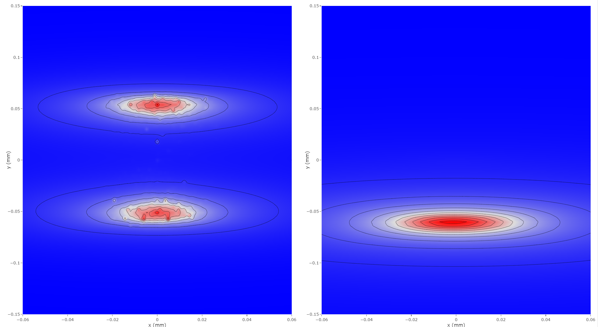
光谱
离光源0.01m
离光源1.05m

Slide 4
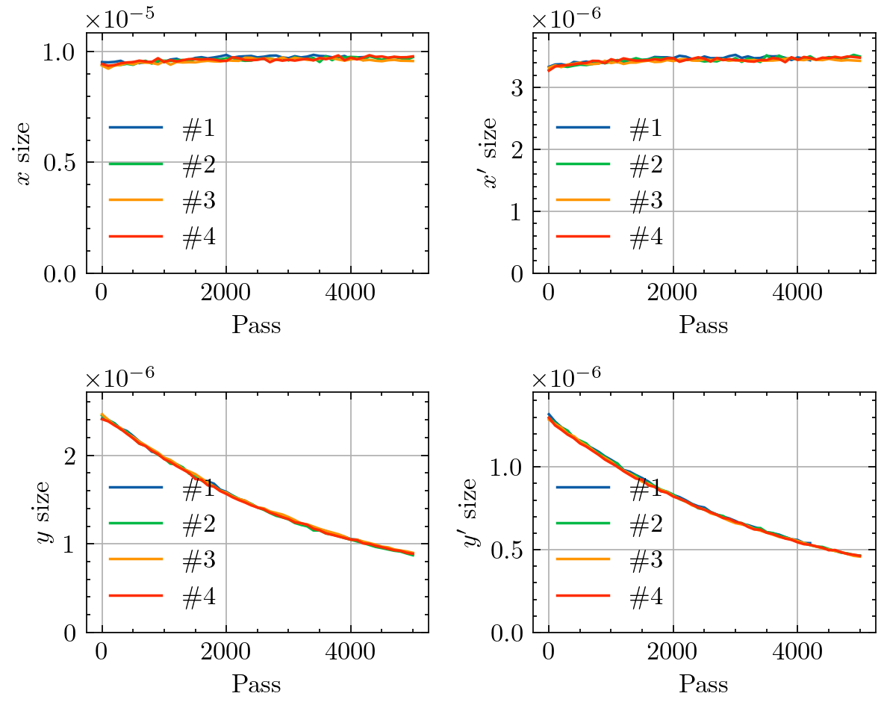
要做的内容目录
不稳定性整理
PPT+WORD
双脉冲X光
跑光谱
多圈跟踪
TMCI
现在运行的TMCI两个例子，分别用我的采样方案和师兄采样方案备好结果
对于更一般的势阱畸变情况，备好采样方案，但是nu?
头部粒子尾部分布计算
更逐圈分析理想拉伸高流强为什么偏差更大？
短的束长？
化简阻抗
Vlasov
跟踪

Slide 5
化简阻抗
20+MB → 200+KB → 477KB
>两天 → 7~14min → 40min

Slide 6
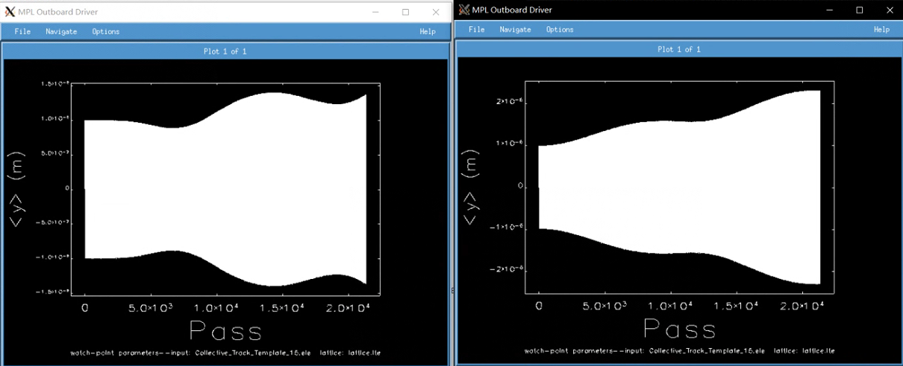
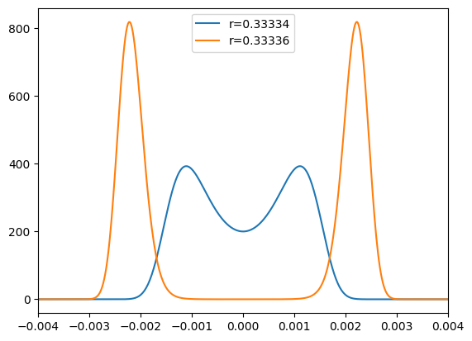
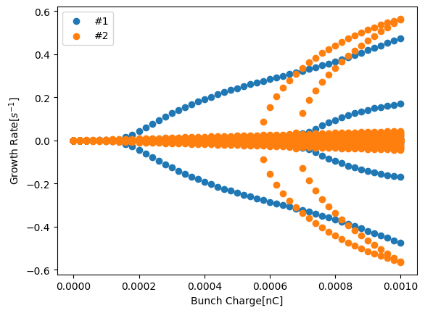
TMCI更短束长的模拟
束团范围缩减到6cm

Slide 7
N_bins=65537已经没有前面振幅耦合现象。
只不过此处$σδ={10}^{−3}$，应该设置为$σδ={10}^{−7}$。

Slide 8
要做的内容目录
不稳定性整理
PPT+WORD
双脉冲X光
跑光谱
多圈跟踪
TMCI
现在运行的TMCI两个例子，分别用我的采样方案和师兄采样方案备好结果
对于更一般的势阱畸变情况，备好采样方案，但是nu?
势阱畸变的位置？过拉伸势阱畸变？
头部粒子尾部分布计算
更逐圈分析理想拉伸高流强为什么偏差更大？
短的束长？
化简阻抗
Vlasov
跟踪

